Slide 1
РУССКИЙ ЯЗЫК +
внеклассное
мероприятие
Мусурманова Ю.Ю.

Slide 2
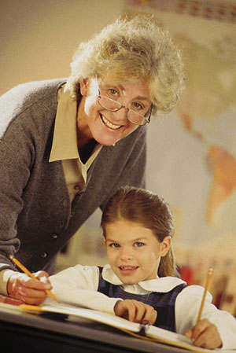
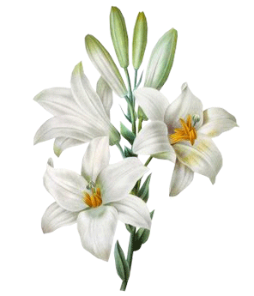
Учителям.
Строгим и ласковым,
Мудрым и чутким,
Низкий поклон
И горячий привет!

Slide 3
Уроки наоборот.
Вся власть – ДЕТЯМ.

Slide 4
Русский язык + юмор

Slide 5
Русский язык + математика.

Slide 6
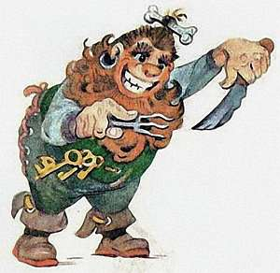
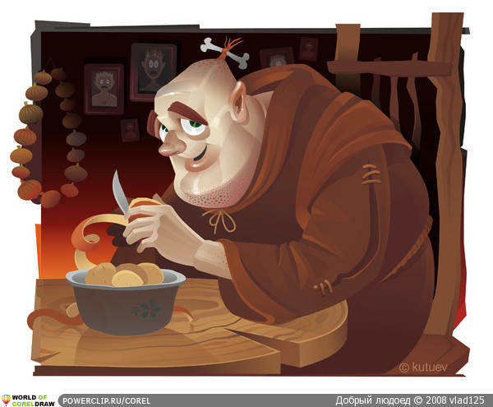
Людоед . 3+4+2+12=

Slide 7
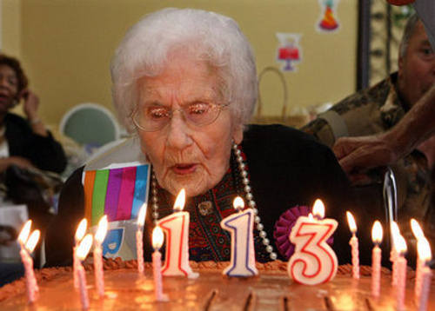
Учительница.
26 172 Оценки.
11583
4884
955

Slide 8
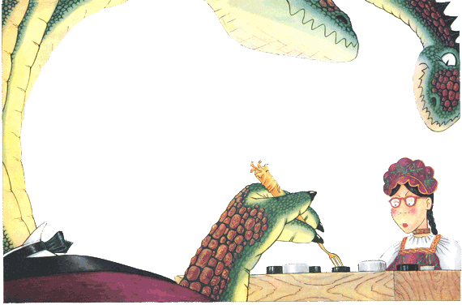
Василиса и Змей Горыныч.
3
5
6
2
3
*

Slide 9
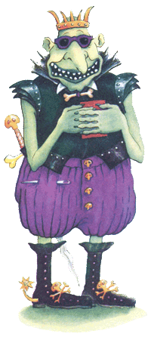
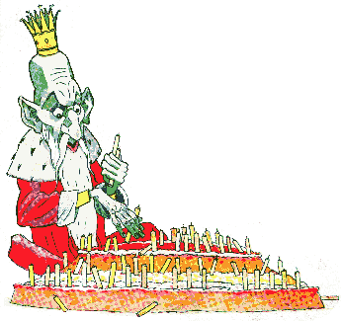
Василиса и Кощей Бессмертный.
18 лет
27 360 сундуков
33 сундука в год
30 000 сундуков
Сколько лет будет невесте?

Slide 10
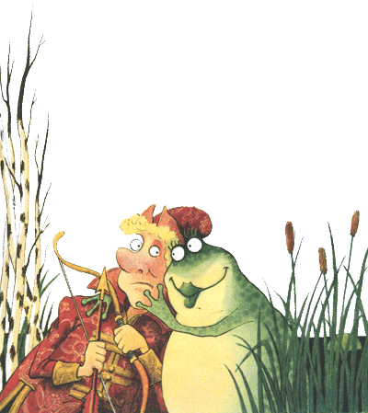
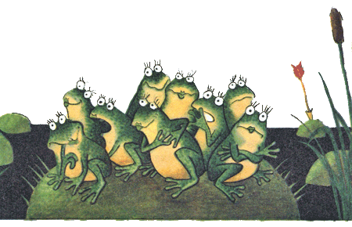
Иван – царевич.
4 болота
357 кочек
9 лягушек

Slide 11
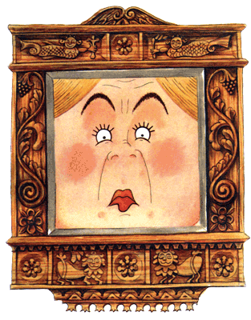
Царевна Несмеяна.
10 дм

Slide 12
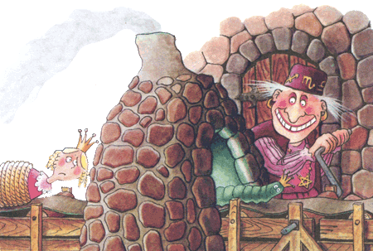
Злая колдунья.
30 принцесс в день
810 принцесс
15 дней

Slide 13
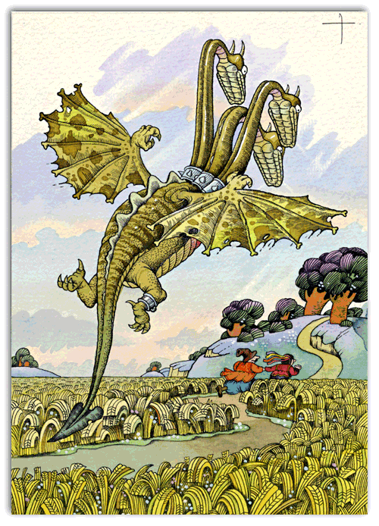
Змей Горыныч
6 голов
3 богатыря
1 убежал

Slide 14
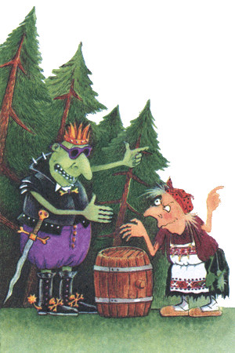
Баба Яга и Кощей Бессмертный.
1 000 км ?
4 часа
247 км в час

Slide 15
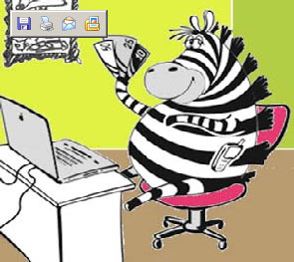
Русский язык + информатика.
Компьютер – лучший друг.
Скажи мне, какой у тебя
компьютер, и я скажу, кто ты.
По ноутбуку встречают, по уму провожают.
Информатике учиться всегда пригодится.
Без компьютера жить – только небо коптить.
Дареному компьютеру в системный блок не заглядывают.
В Силиконовую долину со своим компьютером не ездят.

Slide 16
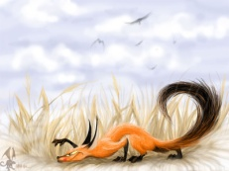
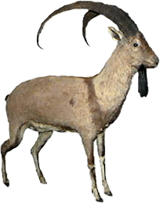
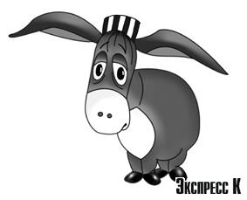
Русский язык + биология.
Ги_ _ _ _ _ (правила для здоровья)
П_ _ _ ок (село, городок)
Па_ _ _ _ дник (садик перед домом)
Глю_ _ _ _ (виноградный сахар)
_ _ _ _ _ ка (бублик или руль машины)
По_ _ _ _ _ (окраска мелом)
Осел, гиена, баран, лиса,
коза, белка.

Slide 17
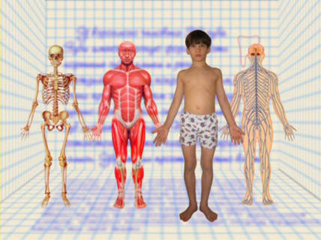
Забавная анатомия.
У кого?
У брата.
У мамы.

Slide 18
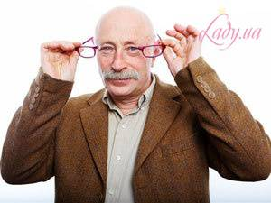
Воспитательный час.
Вредные советы.
Только 3 совета в день!
Если привязать к стулу.
Веревками!

Slide 19
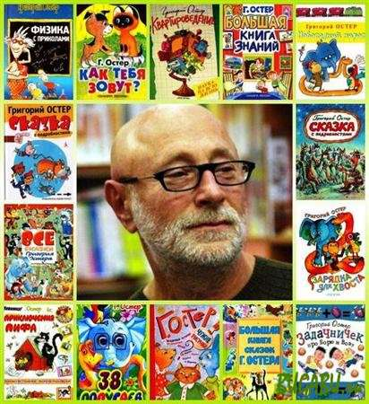
Внимание!
Опасно
для мозгов!
Прививка
от глупости!

Slide 20
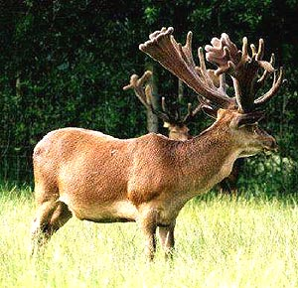
Русский язык + музыка.
Песня «Лесной олень»
из кинофильма
«Ох уж эта Настя!»

Slide 21
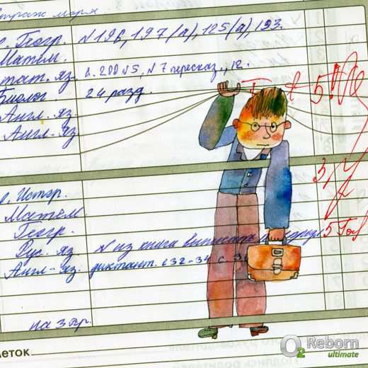
Оценка
за
урок.

